Slide 1



QA בודק תוכנה
אלכס גורבצ'וב

Slide 2

HTML & CSS
HTML
HTML (ראשי תיבות באנגלית: Hypertext Markup Language) שפת תגיות לתצוגה ועיצוב דפי אינטרנט ותוכן לתצוגה בדפדפן. זו שפת "התכנות" המרכזית בעולם האינטרנט, המהווה שלד למרבית עמודי התוכן באינטרנט. השפה מאפשרת עיצוב תוכן בצורה מהירה, קלה ללימוד באופן יחסי וקלה לכתיבה.
HTML תוכננה לעבוד על כל מחשב, מכל סוג והיא סלחנית מאד לגבי פרטים קטנים. היא מותרת לשימוש על ידי כל מפתח אתרים, ללא צורך ברכישת זכויות יוצרים מחברה כלשהי, והיא ניתנת לקריאה בכל סוגי המערכות.
HTML מאפשרת ליצור קישורים למסמכי HTML נוספים או לסוגים שונים של נתונים. כמו כן, היא תומכת במולטימדיה, היא מאפשרת להציג נתונים בעזרת: טקסט, צליל, תמונה, וידאו ועוד.
HTML משמשת תקן ברשת האינטרנט וכלליה מוגדרים על ידי ארגון תקינה בינלאומי W3C. גרסת HTML5 נמצאת תחת פיתוח ונעשה בחלקים ממנה שימוש כיום בדפדפנים.
HTML גם מאפשר הטמעה של תסריטים בדף, למשל JavaScript, ובכך להשפיע על התנהגות הדף במצבים שונים, שילוב שפת תכנות זו מאפשרת יצירת אינטראקטיביות בין האתר למשתמש בו.
קובצי HTML נשמרים בסיומות htm ו-html.

Slide 3
HTML & CSS
HTML
הבדלים בין הגרסאות של HTML
השינויים המרכזיים נועדו לשיפור השפה בעזרת תמיכה במולטימדיה, תוך כדי שמירה על אופייה העקיב, הקריא והברור לבני אדם ולמחשבים (דפדפנים, מנתחי תוכן וכדומה).
HTML5 הוסיפה, בעיקר, מספר רב של תכונות תחביריות חדשות. תכונות אלו כוללות שימוש ב-MathGL לנוסחאות מתמטיות, וכן הוספת אלמנטים חדשים. אלמנטים חדשים עוצבו על מנת לאפשר שילוב של מולטימדיה ותוכן גרפי באתר בקלות יחסית, מבלי שיהיה צורך לעשות שימוש ב-API או תוספים קנייניים. תגים חדשים שאחראיים על מבנה העמוד כוללים את main>‏ <section>,<‏ <article>,‏ <header>,‏ <footer>,‏ ,<aside>,‏<nav> ,<figure>. הם עוצבו על מנת להעשיר את התחביר של תוכן המסמכים. מאפיינים חדשים הוספו עבור תגיות HTML, ואלמנטים ומאפיינים מסוימים הוסרו. אלמנטים מסוימים, כמו cite>‏ <a> ,<ו-<menu> שונו, הוגדרו מחדש ותוקננו. HTML5‏ גם מגדיר בפירוט כיצד לעבד מסמכים לא תקניים, כך שטעויות התחביר יטופלו בצורה אחידה בכל הדפדפנים.

Slide 4
HTML & CSS
HTML
DOM (Document Object Model): היא תבנית סטנדרטית של אובייקט תכנותי המייצגת מסמכי HTML ו־XML בדרך המאפשרת ליישומים ותסריטים לגשת ולעדכן באופן דינמי את התכולה, המבנה והסגנון של מסמכים אלה, תוך כדי ולאחר שנטענו בדפדפן. DOM בלתי תלויה בפלטפורמה או בשפת תכנות.
לדוגמה, אחד העצמים המרכזיים הקיימים הוא עצם ה־document, המייצג את המסמך כולו, ואשר מסוגל להכיל בתוכו עצמים נוספים בהתאם לתכולת המסמך, כמו תיבת טקסט, כפתור או שדה למילוי בטופס. עצם כמו כפתור במסמך, יהיה בעל תכונות כמו גובה ורוחב, צבע, הטקסט המופיע על פניו וכו'. כמו כן, לכפתור ישנן השיטות שלו, כמו למשל ביצוע פעולת הקשה על הכפתור. ממשק ה־DOM מאפשר לתוכנית לגשת ולשלוט בתכונות עצמים אלו, לקרוא לשיטותיהם, ועוד.
גרסאות שונות של DOM יושמו תחילה בדפדפנים, כדי לשלוט בתכונותיו של מסמך HTML שמוצג בדפדפן. מצב זה דחף את ארגון התקינה W3C לפרסם תקנים ל־DOM שנקראו W3CDOM.

Slide 5
HTML & CSS
HTML
תגיות (Tags) - הן הוראות בקרה שאינן מוצגות, ותפקידן לתת הוראות לדפדפן, כיצד לעצב ולסדר את התוכן במסמך. לדוגמא: </h1>שלום<h1>.
מבנה התגיות
מבנה תגית ה-HTML אפשר לתארו בצורה כללית:
<name property="value" method>תוכן</name>
התגית נפתחת תמיד ב <> שביניהם מופיע שם התגית (name בדוגמה), ולפעמים גם תכונות נוספות, באמצע מופיע התוכן (אם יש), וסוף התגית הוא < />, כלומר נוסף / לפני שם התגית.
במידה ותגית אינה מצריכה תוכן, כגון תגיות input ,img ,br - אז אין צורך להוסיף name> />, במקומו מוסיפים את הסימן / בסוף התגית. לדוגמה: <br />.

Slide 6
HTML & CSS
HTML
ניתן לחלק את התכונות הנוספות, שחלקן בגדר רשות ואת חלקן חובה לציין בתגיות מסוימות, לשתי קבוצות:
ה-property שמופיע במבנה, הוא בעל ערך (value).
ה-method הוא תכונה בוליאנית, שערכה בעצם ציונה או אי-ציונה.
אפשר לציין יותר מתכונה אחת בתגית, בהתאם לתכונות הרלוונטיות לכל תגית.
דוגמא: <div align="center" nowrap>

Slide 7
HTML & CSS
מבנה מסמך HTML
כפי שראינו, שפת HTML מורכבת מתגיות, או סימנים, העוטפים טקסט ומציינים את תפקידו בדף. תגית HTML היא מילה העטופה בסימני > ו- < ומורכבת מתגית פתיחה ותגית סגירה. לדוגמה התגית html>> תשמש אותנו לציין את התחלת מסמך ה-HTML שלנו.
דף בסיסי של HTML יראה כך:
<!DOCTYPE html>
<html lang="en">
<head>
<meta charset="UTF-8">
<meta http-equiv="X-UA-Compatible" content="IE=edge">
<meta name="viewport" content="width=device-width, initial-scale=1.0">
<title>Document</title>
</head>
<body>
<h1>Hello World Page</h1>
<p>Hello World!</p>
</body>
</html>

Slide 8
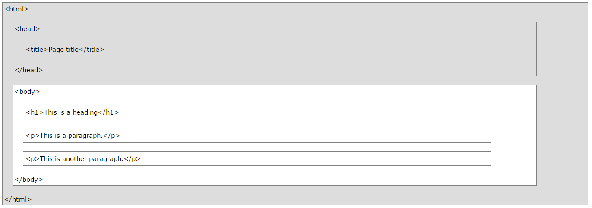
HTML & CSS
מבנה מסמך HTML

Slide 9
HTML & CSS
כללי תחביר של שפת HTML
כמו לכל שפה, ל-HTML יש מספר כללי תחביר בסיסיים המגדירים את האופן הנכון בו יש לכתוב את המסמך:
תגיות HTML נכתבות באנגלית באותיות קטנות
יש לסגור כל תגית שנפתחה עם תגית סגירה תואמת (אלא שצריכים להיות סגורים)
סגירת תגיות תעשה בסדר בו הן נפתחו
תגיות בלי תגית סגירה יסגרו ע"י צירוף של תו רווח ותו לוכסן קדמי באופן הבא: <br />
תגיות רמת שורה (רכיבי inline) יוכלו להכיל רק תגיות רמת שורה אחרות
תגיות רמת בלוק יוכלו להכיל הן תגיות רמת בלוק והן תגיות רמת שורה

Slide 10
HTML & CSS
תגיות כותרות HTML Headings))
תגיות כותרות HTML Headings)) מגדירות מבנה כותרות של הדף ב-DOM. לא משתמשים לעיצוב טקסט. תגיות: מ-<h1> ועד <h6>.
בנוסף, תומכת במאפיינים גלובליים.
דוגמאות:
<h1>This is a heading</h1>
<h2>This is a heading</h2>
<h3>This is a heading</h3>

Slide 11
HTML & CSS
תמונות <img>
כדי להוסיף תמונות למסמך שלנו נשתמש בתגית img>> שהיא תגית ללא סגירה. מכיוון שעלינו לומר לדפדפן היכן למצוא את קובץ התמונה ומה הממדים שלה עלינו להוסיף לתגית התמונה מאפיינים המציינים מידע זה. המאפיינים של תגית HTML הם צמדים של שם + ערך הנכתבים כחלק מתגית הפתיחה של הרכיב.
לתגית התמונה יש מס' מאפיינים (attributes) עיקריים המאפשרים לנו לציין את המידע הדרוש לדפדפן להציג את התמונה:
src - הנתיב המלא או היחסי לקובץ התמונה באתר
width - רוחב התמונה בפיקסלים (לא חובה)
height - גובה התמונה בפיקסלים (לא חובה)
alt - טקסט חלופי לתמונה עבור קוראי מסך המשמשים גולשים הסובלים מלקות ראיה
דוגמא:
<img alt="logo is here" height="230" width="450" src="L45-what-is-html5_.jpg">

Slide 12
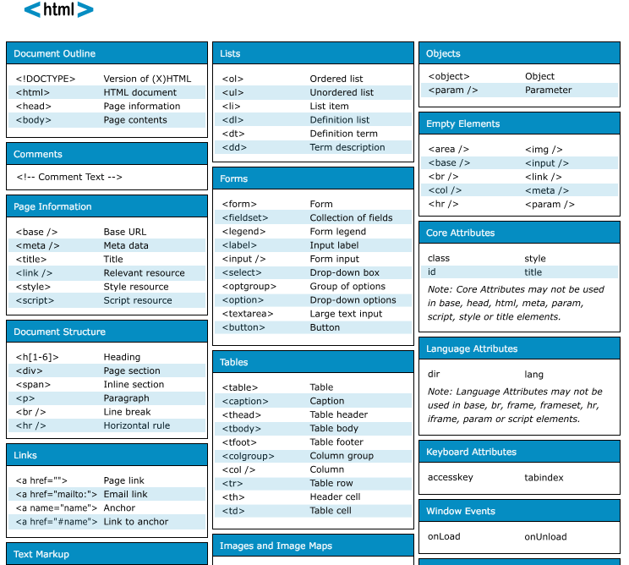
HTML & CSS
תגיות בסיסיות

Slide 13

HTML & CSS
תגיות בסיסיות
תגיות h1-h6
תגיות כותרות (HTML Headings) – מגדירות מבנה כותרות של הדף ב-HTML.
לא משתמשים לעיצוב טקסט.
תגיות: מ- <h1> ועד-<h6>.
תגיות div, span, p
תגיות לעיצוב טקסט
<div> - הגדרת קטע טקסט עם שורה חדשה. בשימוש רחב לעיצוב הדף.
<span> - הגדרת קטע טקסט עם ללא שורה חדשה. בשימוש רחב לעיצוב טקסט.
<p> - הגדרת פסקה עם שורה חדשה + שורה ריקה לפני ואחרי.
תגית ללא סגירה br
<br/> - הוספת שורה חדשה

Slide 14

HTML & CSS
תגיות בסיסיות
תגית a
כמעט בכל דף באינטרנט יש קישורים שמובילים לדפים אחרים, ולפעמים לאזור אחר באותו עמוד.
קישוריות כותבים בעזרת התגית <a>קיצור של המילהanchor .
התג הזה מקבל תכונהhref , שהיא מקבלת את הכתובת אליה אנו רוצים לשלוח את הגולש. תכונות נוספות:
target מציינת היכן לפתוח את הדף (_self, _blank, _parent)
alt טקסט חלופי
ניתן ליצור קישורים לתוכן בדף עצמו.

Slide 15


HTML & CSS
תגיות בסיסיות
תגית hr
כדי להוסיף קו אופקי (משתמשים להפרדה בין חלקים שונים של דף)
תגית pre
כמו תגית p, אבל שומרת על עיצוב שבתוך ה-HTML

Slide 16
HTML & CSS
תגיות בסיסיות
תגיות לעיצוב טקסט
<b> | Defines bold text
<em> | Defines emphasized text
<i> | Defines italic text
<small> | Defines smaller text
<strong> | Defines important text
<sub> | Defines subscripted text
<sup> | Defines superscripted text
<ins> | Defines inserted text
<del> | Defines deleted text
<mark> | Defines marked/highlighted text

Slide 17

HTML & CSS
תגיות בסיסיות
טבלאות
במקרים רבים נרצה להציג רשימת נתונים (למשל רשימת אנשי קשר) בטבלה.
מפתחי אתרים רבים השתמשו בעבר לטבלאות על מנת להגדיר את מבנה הדפים שלהם. זהו אינו השימוש הנכון בטבלאות והוא פוגע במראה האתר ובדירוגו במנועי חיפוש.
הגדרה בסיסית של טבלה
<table>
<tr>
<td> שורה 1, תא 1</td>
<td>שורה 1, תא 2 </td>
<td>שורה 1, תא 3 </td>
</tr>
<tr>
<td>שורה 2, תא 1 </td>
<td>שורה 2, תא 2 </td>
<td>שורה 2, תא 3 </td>
</tr>
<tr>
<td>שורה 3, תא 1 </td>
<td>שורה 3, תא 2 </td>
<td>שורה 3, תא 3 </td>
</tr>
</table>

Slide 18
HTML & CSS
תגיות בסיסיות
הגדרת טבלה
הגדרת הטבלה תעשה ע”י שימוש בתגית <table> ובתוכה נגדיר את השורות והעמודות.
בתוך הגדרת הטבלה, נגדיר שורה שורה. כל שורה מוגדרת בין התגיות <tr> ל- <</tr.
עבור כל שורה, נתוני התאים מוגדרים בין התגיות td>> ל- </td/>.
עיצוב טבלאות
עיצוב טבלאות יעשה ע”י שימוש ב-CSS בלבד, אולם פעמים רבות בשלב בניית הדף, נרצה לראות את הטבלה בבירור. לשם כך נשתמש במאפיין border.
<table border="1"> ... </table>

Slide 19

HTML & CSS
תגיות בסיסיות
מסגרות <<iframe
<iframe src= "http://ynet.co.il" width="200" height="200"></iframe>
מסגרות מאשפרות להכניס דף אחד לתוך דף שני.
מאפיינים:
src מציין את קובץ ה-HTML שהמסגרת תכיל.
name מציין את שם המסגרת.
width מציין את הרוחב שהמסגרת תתפוס בדף, מקבל ערך בפיקסלים.
height מציין את הגובה שהמסגרת תתפוס בדף, מקבל ערך בפיקסלים.
scrolling מציין האם המסגרת תקבל פס גלילה. מקבל את הערכים yes, no או auto.
frameborder מציין האם להציג גבול מסביב למסגרת, מקבל או 0 או 1.
noresize במידה והמאפיין הזה נמצא, גודל המסגרת יהיה קבוע. המאפיין הזה לא מקבל ערך.
marginheight מציין את הריווח בין תוכן המסגרת לגבול העליון ולגבול התחתון שלה. מקבל ערך בפיקסלים.
marginwidth מציין את הריווח בין תוכן המסגרת לגבול הימני ולגבול השמאלי שלה. מקבל ערך בפיקסלים.

Slide 20
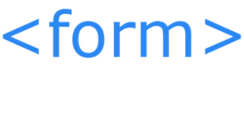
HTML & CSS
תגיות בסיסיות
טפסים
לא פעם אנחנו רוצים לקבל אינפורמציה מהגולש, ואת זה עושים באמצעות טפסים. בכדי לכתוב טופס מתחילים בתג form>>:
<form name="example" method="get" action="">
שם פרטי: <input type="text" name="firstname">
שם משפחה: <input type="text" name="lastname">
</form>
מאפיינים נוספים: method מציין את שיטת שליחת הנתונים, מקבל אחד מהערכים get או post. לget- יש הגבלת אורך של 256 תווים.
האלמנטים שטופס יכול להכיל הם תיבות טקסט, תיבות סיסמא, תיבות סימון, כפתורי רדיו, אזורי טקסט, תיבות בחירה, תיבות בחירה מרובה, תיבות קובץ, וכפתורים.

Slide 21
HTML & CSS
תגיות בסיסיות
טפסים
תגיות של הטפסים:
<input> - שדה טקסט
<label> - שדה מקדים לשדה טקסט
<select> - שדה בחירה
<textarea> - שדה תיבת טקסט
<button> - כפתור
<fieldset> - שדה הגדרת אזור
<legend> - כותרת לאזור
<datalist> - שדה בחירה חכם
<option> - שדה ערך לבחירה

Slide 22

HTML & CSS
תגיות בסיסיות
טפסים
אלמנטים של טפסים
<input> - תג מאוד מגוון.
המאפיינים של תיבת טקסט הם:
name קובע את השם של תיבת הטקסט.
maxlength קובע את הגודל המקסימאלי של הקלט, מקבל מספר תווים.
size קובע את הגודל של תיבת הטקסט, מקבל מספר תווים.
value מקבל ערך התחלתי שיהיה כתוב בתיבת הטקסט.
readonly מציין האם תיבת הטקסט היא לקריאה בלבד. אין צורך לתת לו ערך, אלא רק לציין אותו.
disabled מציין האם תיבת הטקסט היא פעילה. גם כאן, מספיק רק לציין אותו.
ההבדל בין readonly ל-disabled הוא שאלמנט שהוא disabled לא ישלח עם הטופס, בעוד אלמנט שהוא readonly רק לא יהיה ניתן לשינוי.
placeholder – טקסט שיופיע בתוך התיבה

Slide 23
HTML & CSS
<input type="button">
<input type="checkbox">
<input type="color">
<input type="date">
<input type="datetime-local">
<input type="email">
<input type="file">
<input type="hidden">
<input type="image">
<input type="month">
<input type="number">
<input type="password">
<input type="radio">
<input type="range">
<input type="reset">
<input type="search">
<input type="submit">
<input type="tel">
<input type="text">
<input type="time">
<input type="url">
<input type="week">
תגיות בסיסיות
אלמנטים של טפסים

Slide 24

HTML & CSS
מה זה ?CSS
כידוע, שפת HTML מגדירה את תוכן ומבנה הדפים באינטרנט, אך היא אינה מגדירה את העיצוב הוויזואלי שלהם. CSS (קיצור של Cascading Styles Sheets) ) או בשמה העברי, גיליונות עיצוב מדורגים, היא שפה המאפשרת להגדיר מאפייני עיצוב על מסמכי HTML ע"י בחירה של אלמנטים במסמך והגדרת הוראות עיצוב על אלמנטים אלו.
מסמך CSS מורכב מאוסף של בלוקים של הגדרות עיצוביות המורכבים ממציין בחירה (selector באנגלית) ומאוסף הוראות עיצוב הכתוב בתוך סוגריים מסולסלים, כאשר מציין הבחירה מורה על אלו רכיבים במסמך ה-HTML יוחלו הוראות העיצוב הכלולות בהגדרה.
יש 3 דרכים להשתמש ב-CSS:
External CSS - הוספת קובץ חיצוני - <link rel="stylesheet" href="name.css">
Internal CSS - כתיבת קוד בתגית <style> - <style> tag {} </style>
Inline CSS - שימוש במאפיין style בתוך התגית - <tag style="color:blue;text-align:center;">

Slide 25
HTML & CSS
מה זה ?CSS
חיצוני - בעד ונגד. גיליונות סגנון עוזרים לך לעצב באופן אחיד אתרים שלמים ולכן הם המומלצים ביותר. אם יש שינוי סגנון, כתוב אותו בדף ה-CSS ומיד הוא מיושם לרוחב האתר כולו. הבעיה עם קבצי CSS חיצוניים היא הזמן שלוקח לדפדפן לפתוח אותם בזמן טעינת דף. יש צורך לטעון לא רק את הדף עצמו אלא גם את גיליון הסגנון עוד בטרם יוצג הדף למשתמש. לכן יש צורך לשמור את קבצי הCSS- קטנים. פנימי - בעד ונגד סגנון פנימי יהיה שימושי במיוחד כאשר רוצים ליצור מסמך מיוחד השונה במראהו משאר האתר. ייתכן שגם תשתמש בסגנונות פנימיים כדי ליצור כללי סגנון חדשים שאחר כך יועברו לדפי סגנון חיצוניים. הצרה עם סגנונות פנימיים היא שיש נטייה ליצור כללים לכל דף בנפרד ולאחר מכן, להעתיק את הסגנון לדף הבא. הבעיה נוצרת כאשר יש צורך לשנות משהו כי המלאכה הופכת אימתנית וטעונת שגיאות. כלל הברזל הוא, כשיש כלל סגנון הנוגע לשלושה דפי HTML או יותר, יש להעביר אותו לקובץ CSS ולקשר או לייבא אותו למסמך. כלל זה יעזור מאוד כשיגיע הזמן לשינויים. מובנה - בעד ונגד סגנונות inline הם בזבזניים, קשים לניהול ואינם ניתנים לשימוש חוזר ולכן מומלץ להשתמש בהם כמה שפחות. דפי HTML שבהם כתובים סגנונות רבים ב-inline, הופכים להיות בדיוק מה שלא רצינו שיהיו: עיצוב, תוכן ותכנות ביחד. ולכן בכל פעם שאתה מתפתה לשים סגנון בתוך ה-BODY, תחשוב שוב אם אינך יכול לעשות זאת באופן שונה, בין אם שימוש ב-CLASS או בID-. הסגנונות יהיו הרבה יותר נגישים לסגנון ועיצוב.

Slide 26
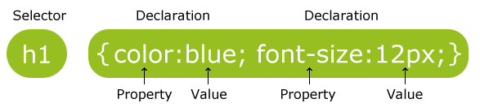
HTML & CSS
הגדרת סגנון
סלקטורים - Selectors
החלק הראשון של הגדרת CSS הוא על אילו אלמנטים יוגדר סגנון העיצוב שמוגדר בהמשך, בתוך הסוגריים המסולסלים. בקוד הנ”ל הסגנון העיצובי יוגדר לכל התוכן והאלמנטים שנמצאים תחת תגית ה-h1, שהוא הסלקטור במקרה הזה. ישנם מספר סוגי סלקטורים ב-CSS, אותם נכיר בהמשך.
תכונות - Properties
בתוך הסוגריים המסולסלים נמצאת רשימה של תכונות שנרצה להגדיר (font-size, color וכו’), לאחריהם נקודותיהם ואז הערך שנרצה לקבוע. כל שורת הגדרת ערך לתכונה תסתיים בנקודה-פסיק. בדוגמא, אנחנו קובעים את הערך12px (ערך מספרי) לתכונה font-size ואת הערך blue (ערך עם שם) לתכונה color.
ערכים - Values
לכל תכונה שנרצה להגדיר ערך שונה מערך ברירת המחדל, נקבע ערך.

Slide 27
HTML & CSS
ערכים המגדירים אורך או ואחוזים
ישנן מגון תכונות שערכיה יוגדרו כערך מספרי, ועלינו לציין את יחידת המידה עבור הערך הזה. הנה רשימה של כמה יחידות מידה נפוצות ב- CSS ששווה להכיר:
em (לדוגמא: font-size: 0.8em) - יחידה המחושבת לפי גודל הפונט הנוכחי. למשל: קביעת הערך 2em אומרת שהפונט יוגדל פי 2.
px (לדוגמא: font-size: 12px) - פיקסלים.
pt (לדוגמא: font-size: 12pt) - גודל בנקודות.
% (לדוגמא: (font-size: 80% - גודל באחוזים.
קיימות יחידות נוספות טיפה פחות פופולריות כגון:cm (סנטימטרים), mm (מילימטרים) ו-in (אינצ’ים).

Slide 28
HTML & CSS
סלקטור ID: בחירת תגיות לפי שם
לכל אלמנט ב-HTML ניתן להגדיר שם ייחודי ע”י שימוש בתכונה id. לדוגמא:
<p id="first">This is the first paragraph</p> <p id="second">This is the second paragraph</p>
בדוגמא ישנן 2 פסקאות. לראשונה נתנו שם ייחודי first ולפסקה השנייה נתנו את השם second.
כעת, תוכלו להגדיר עיצוב לכל פסקה בנפרד.
נשתמש בסלקטור ע”י ID, ע”י כך שנכתוב סולמית (#) ואת שם האלמנט שאנחנו רוצים לבחור. את הגדרת העיצוב נרשום כרגיל. דוגמא:
#first { color: red; } #second { color: blue; }

Slide 29
HTML & CSS
סלקטורClass : קישור בין סגנון לבין אלמנטים
ראינו שסלקטור לפי ID מאפשר לנו לבחור אלמנט ע”פ השם שלו ולפיו לקבוע סגנון, וזאת אכן שיטה טובה כאשר יש לנו אלמנט בודד בדף שנרצה להחיל עליו את הסגנון שהגדרנו.
אבל, אם יש לנו רשימה של 100 פריטים, ונרצה שהזוגיים יהיו צבועים באדום והאי זוגיים יהיו בכחול – איך נעשה זאת? הרי לא נגדיר סגנון עבור כל אלמנט בנפרד… ולכן, נשתמש ב-Class.
שימוש ב-Class מאשר לנו לסווג אלמנטים לא משנה מאיזה סוג הם, בלי קשר לשמם או לכמות שלהם ולהחיל עליהם עיצוב. ניתן להגדיר class על סוגים שונים של אלמנטים וניתן להגדיר יותר מ-class אחד על אלמנט.
לדוגמא, נניח שיש לנו את דף ה-HTM
<ul> <li class="odd">Item 1</li> <li class="even">Item 2</li> <li class="odd">Item 3</li> <li class="even">Item 4</li> <li class="odd">Item 5</li> </ul>

Slide 30
HTML & CSS
הערות ב-CSS
הערות ב-CSS מגדירים ע"י:*/ הערה/*, לדוגמא:
p { color: red; /* This is a single-line comment */ text-align: center; }

Slide 31

שאלות?

